Slide 1
交通大数据
支持向量机
刘志远教授
zhiyuanl@seu.edu.cn

Slide 2
支持向量机
学习目标
了解支持向量机的基本概念
掌握线性可分支持向量机模型
掌握软间隔支持向量机模型
理解非线性支持向量机中的核函数
介绍序列最小优化算法（阅读内容）

Slide 3
支持向量机
学习目标
了解支持向量机的基本概念
掌握线性可分支持向量机模型
掌握软间隔支持向量机模型
理解非线性支持向量机中的核函数
介绍序列最小优化算法（阅读内容）

Slide 4
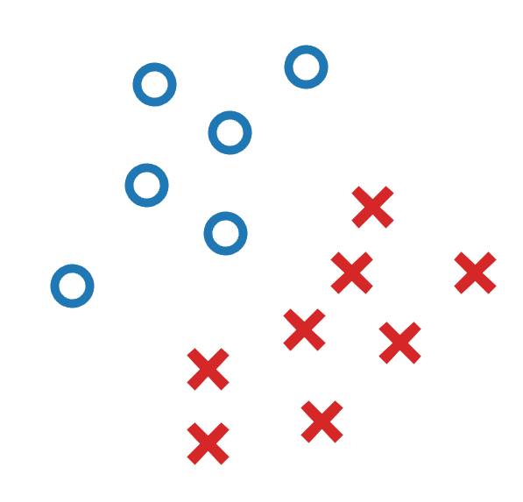
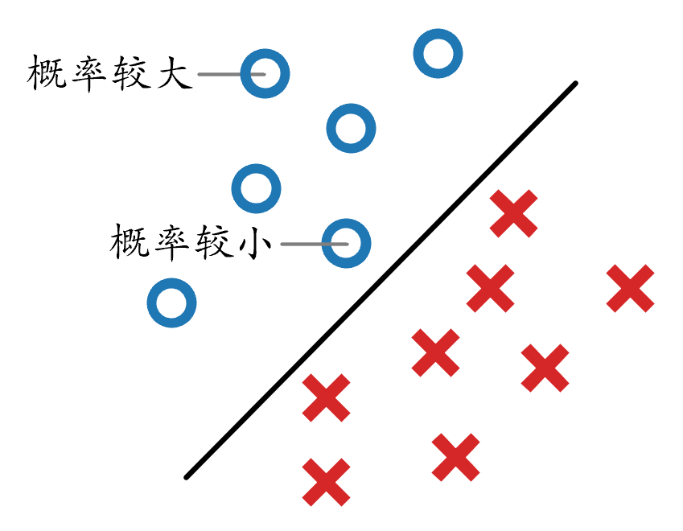
基本概念
如何将下面的数据分成两类？
Notes:
对数几率回归使用线性模型对样本的“对数几率（即样本为正例与负例的概率之比）”建模，使用极大似然估计，以最大化各个样本分类正确的概率

Slide 5
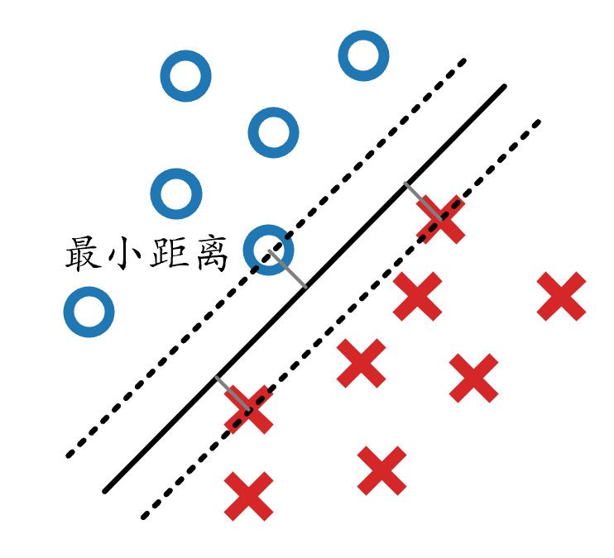
基本概念
如何将下面的数据分成两类？
是否有更符合直觉的方法？
Notes:
是否可以找一条“分界线”，把不同类别的样本划分开来？

Slide 6
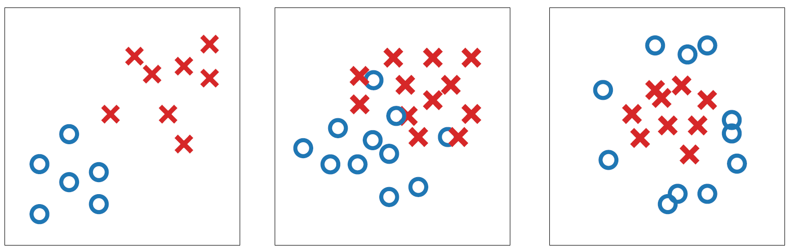
基本概念
下列数据能否用一条直线划分开来？
线性可分（linearly separable），硬间隔、软间隔
线性不可分

Slide 7
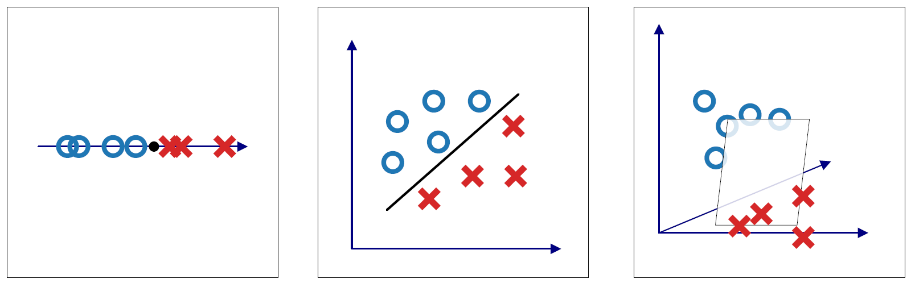
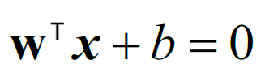



基本概念
不同维度空间下的线性可分
对于n 维数据，可以使用n - 1维的超平面进行分隔
$$ℝ^{1}$$
$$ℝ^{2}$$
$$ℝ^{3}$$
超平面

Slide 8
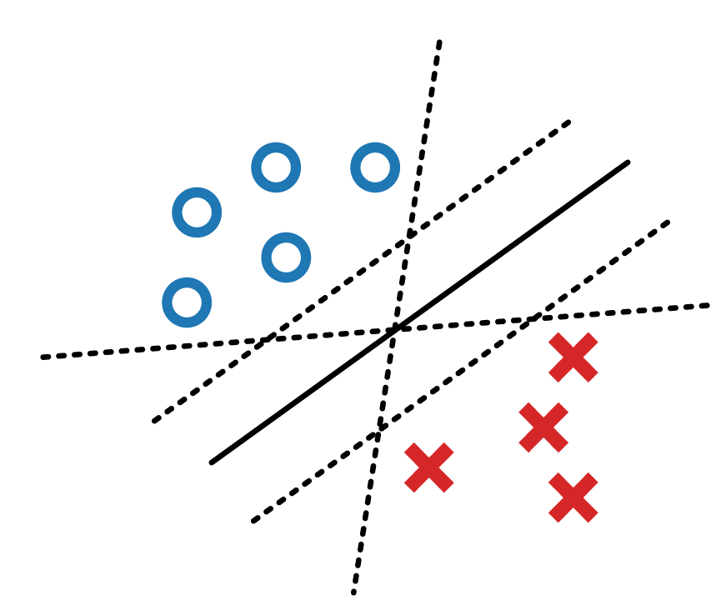
基本概念
哪一条是最优分隔超平面？为什么？
Notes:
中间的实线是相对最优的分隔超平面，因为它尽可能地远离不同类别样本，且对不同类别没有明显的偏好（即更靠近某一类样本）

Slide 9
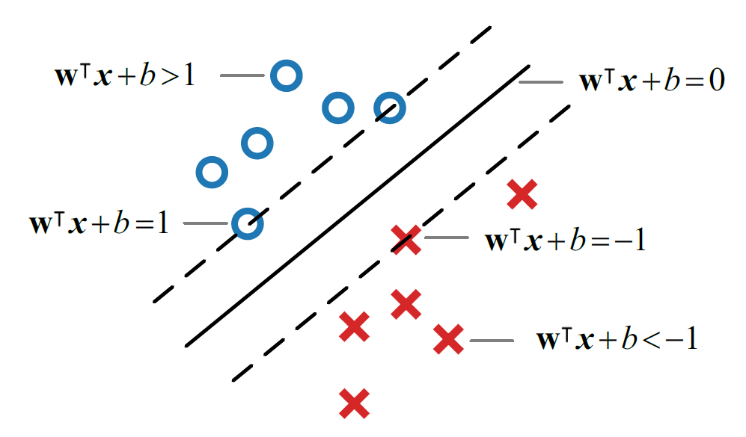
基本概念
超平面方程：
支持向量：距离超平面最近的样本
间隔
直观上讲，支持向量机是一种通过构建超平面来实现分类决策的机器学习模型。
Notes:
这页先讲下为什么是=1，因为如果不是=1，是=7和=-5，则可以通过调整支线的位置、以及等比例除以系数，而变成=1
需要注意，虽然支持向量机最初是针对分类问题提出的，但它也可以被拓展，用于解决回归问题，我们这门课只介绍它在分类问题中的应用。

Slide 10
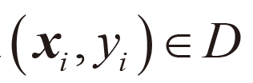
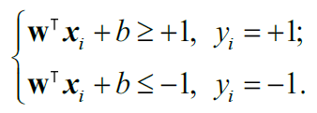

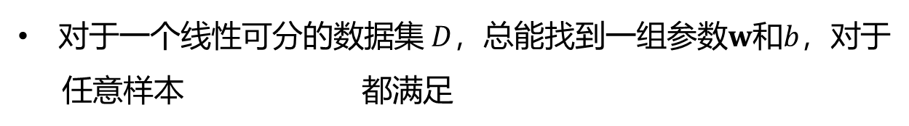
基本概念
对于一个线性可分的数据集 $D$，总能找到一组参数$w$和$b$，对于
任意样本 都满足
这一条件可简化为：
这一边界条件构成区域的宽度被称为间隔

Slide 11
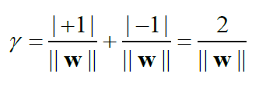
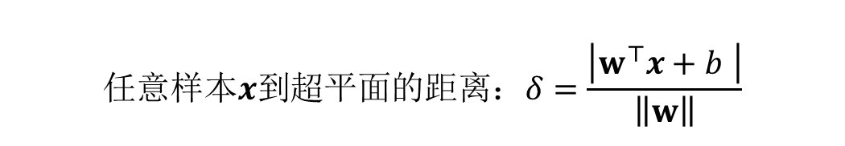
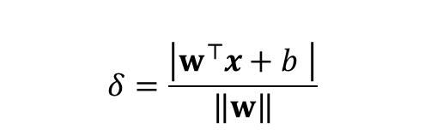
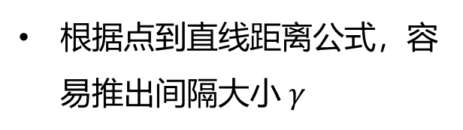

基本概念
$$任意样本x到超平面的距离：δ=\frac{\left|w^{⊤}x+b \right|}{\left\|w\right\|}$$
根据点到直线距离公式，容易推出间隔大小 $γ$
$$δ=\frac{\left|w^{⊤}x+b \right|}{\left\|w\right\|}$$
$$γ$$

Slide 12
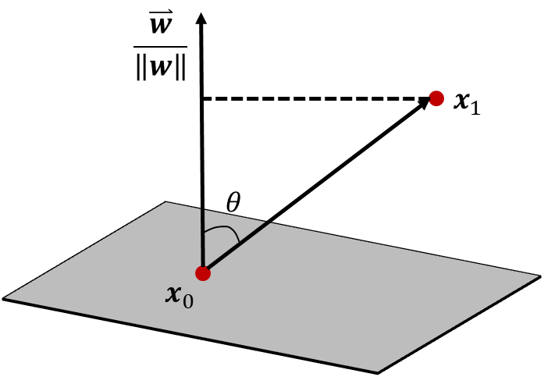
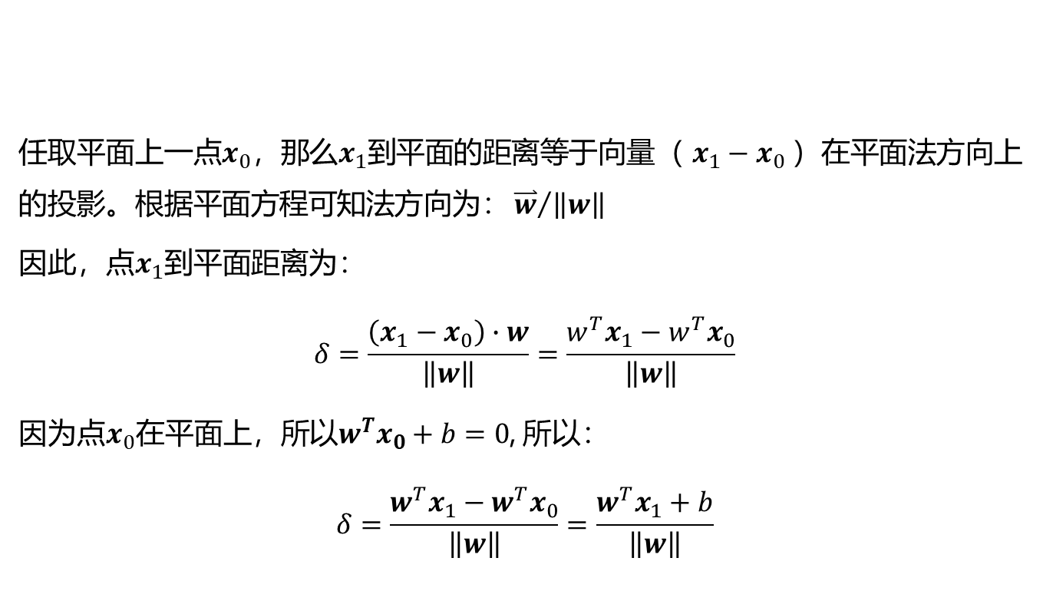

距离公式的推导
任取平面上一点$x_{0}$，那么$x_{1}$到平面的距离等于向量（ $x_{1}−x_{0}$）在平面法方向上的投影。根据平面方程可知法方向为： ${\overset{⃑}{w}}/{\left\|w\right\|}$
因此，点$x_{1}$到平面距离为：
$$δ=\frac{\left(x_{1}−x_{0}\right)∙w}{\left\|w\right\|}=\frac{w^{T}x_{1}−w^{T}x_{0}}{\left\|w\right\|}$$
因为点$x_{0}$在平面上，所以$w^{T}x_{0}+b=0$, 所以：
$$δ=\frac{w^{T}x_{1}−w^{T}x_{0}}{\left\|w\right\|}=\frac{w^{T}x_{1}+b}{\left\|w\right\|}$$
给定点$x_{1}$，求其到超平面$w^{⊤}x+b=0的$距离$δ$

Slide 13
支持向量机
学习目标
了解支持向量机的基本概念
掌握线性可分支持向量机模型
掌握软间隔支持向量机模型
理解非线性支持向量机中的核函数
介绍序列最小优化算法（阅读内容）

Slide 14
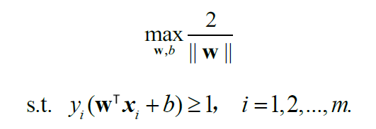
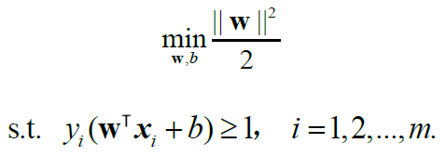
线性可分支持向量机
支持向量机基本型
应用场景：线性可分的数据
优化目标：找到具有最大间隔的分隔超平面
该模型等价于
线性约束下的
凸二次规划

Slide 15
线性可分支持向量机
支持向量机基本型
模型存在哪些问题？
不等式约束较为复杂（数量太多），求解难度大

Slide 16

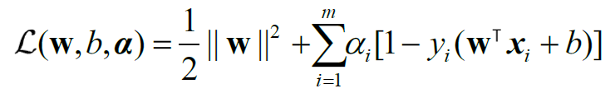
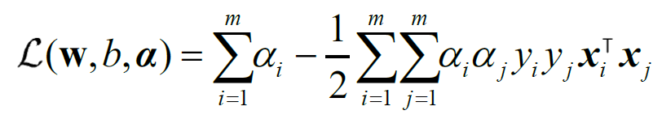

线性可分支持向量机
线性可分支持向量机的对偶问题
拉格朗日乘子：
拉格朗日函数：
KKT条件：
$$∇_{w}ℒ\left(w^{∗},b^{∗},α^{∗}\right)=0$$
$$∇_{b}ℒ\left(w^{∗},b^{∗},α^{∗}\right)=0$$
$$α^{∗}≥0$$
$$α_{i}^{∗}\left[1−y_{i}\left(w^{∗,⊤}x_{i}^{∗}+b\right)\right]=0,i=1,2,…,m$$
$$1−y_{i}\left(w^{∗,⊤}x_{i}^{∗}+b\right)≤0,i=1,2,…,m$$
进而，化简拉格朗日函数：
教材书：141页的详细推导

Slide 17
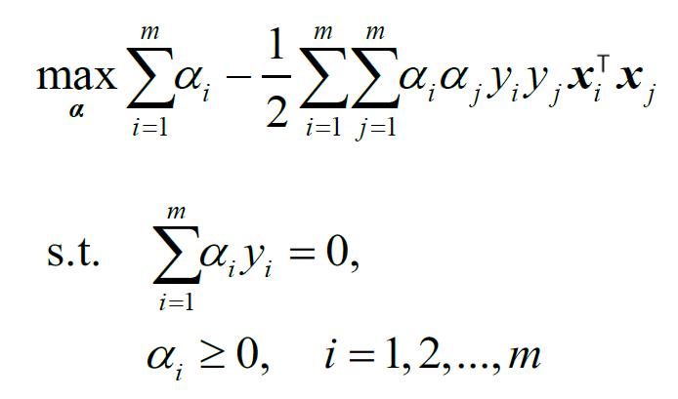
线性可分支持向量机
线性可分支持向量机的对偶问题
对偶问题：
模型存在哪些问题？
对偶变量数量=样本数，求解难度大
解决方法: Sequential Minimal Optimization 序列最小优化算法
（自学内容，看教材书7.5节）
Notes:
只有一个变量，alpha

Slide 18



线性可分支持向量机
线性可分支持向量机的对偶问题
如何从对偶问题的解得到原问题的解？
由KKT条件可得：
此时对 进行讨论：
①
对$w^{∗}$没有影响
若 ，样本 i 不是SV
②
对$w^{∗}$有影响
若 ，样本 i 是SV

Slide 19


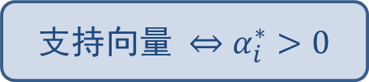



线性可分支持向量机
线性可分支持向量机的对偶问题
如何从对偶问题的解得到原问题的解？
必有 或
对于互补松弛条件，有
样本$(x_{i},y_{i})$是支持向量！
将计算过$的w^{∗}$代入上式可得：
的取值为1或者-1
若
对$b^{∗}$也没有影响
支持向量 $⇔α_{i}^{∗}>0$

Slide 20
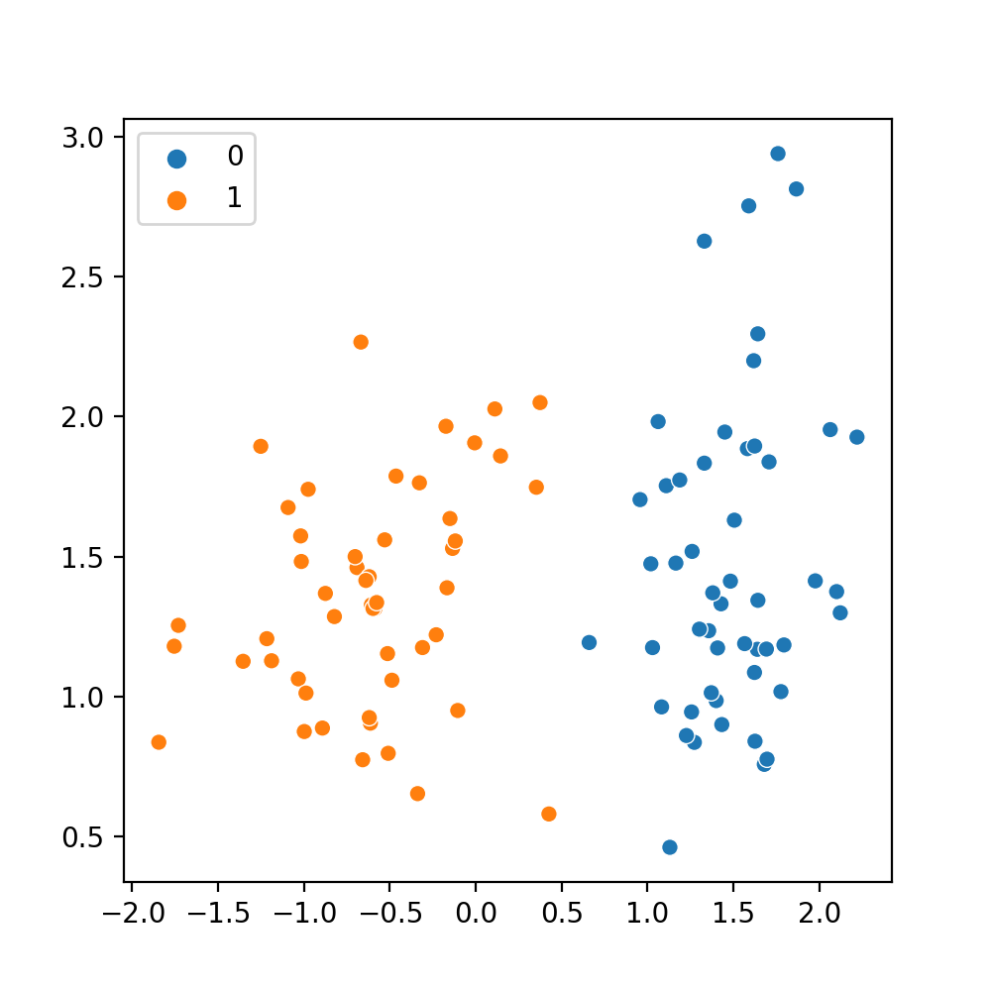
线性可分支持向量机
试一试
使用线性可分支持向量机对案例数据进行分类。
1.生成案例数据
import numpy as np
import seaborn as sns
import matplotlib.pyplot as plt
from sklearn.datasets import make_classification
X, y = make_classification(
n_samples=100, n_features=2,
n_redundant=0, n_informative=2,
random_state=1, n_clusters_per_class=1
)
rng = np.random.RandomState(2)
X += rng.uniform(size=X.shape)
plt.figure(figsize=(5, 5))
sns.scatterplot(
x=X[:,0], y=X[:,1], hue=y, legend='full')
plt.show()

Slide 21
线性可分支持向量机
试一试
使用线性可分支持向量机对案例数据进行分类。
2.训练模型
from sklearn.preprocessing import StandardScaler
from sklearn.svm import SVC
# 数据标准化 X_ = StandardScaler().fit_transform(X)
data = X_, y
# 构建线性可分支持向量机，训练模型 clf = SVC(C=1e9, kernel='linear', random_state=3)
clf.fit(X_, y)

Slide 22
线性可分支持向量机
试一试
使用线性可分支持向量机对案例数据进行分类。
3.查看分类结果
def plot_predicted_proba(data, clf, h=0.02):
X, y = data
x_min, x_max = X[:, 0].min() - .5, X[:, 0].max() + .5
y_min, y_max = X[:, 1].min() - .5, X[:, 1].max() + .5
xx, yy = np.meshgrid(np.arange(x_min, x_max, h),
np.arange(y_min, y_max, h))
Z = clf.predict(np.c_[xx.ravel(), yy.ravel()])
Z = Z.reshape(xx.shape)
plt.figure(figsize=(5, 5))
plt.contourf(xx, yy, Z, cmap=plt.cm.RdBu, alpha=.8)
sns.scatterplot(x=X[:, 0], y=X[:, 1], hue=y, legend='full')
plt.xlim(x_min, x_max)
plt.ylim(y_min, y_max)
plt.show()
plot_predicted_proba(data, clf)

Slide 23
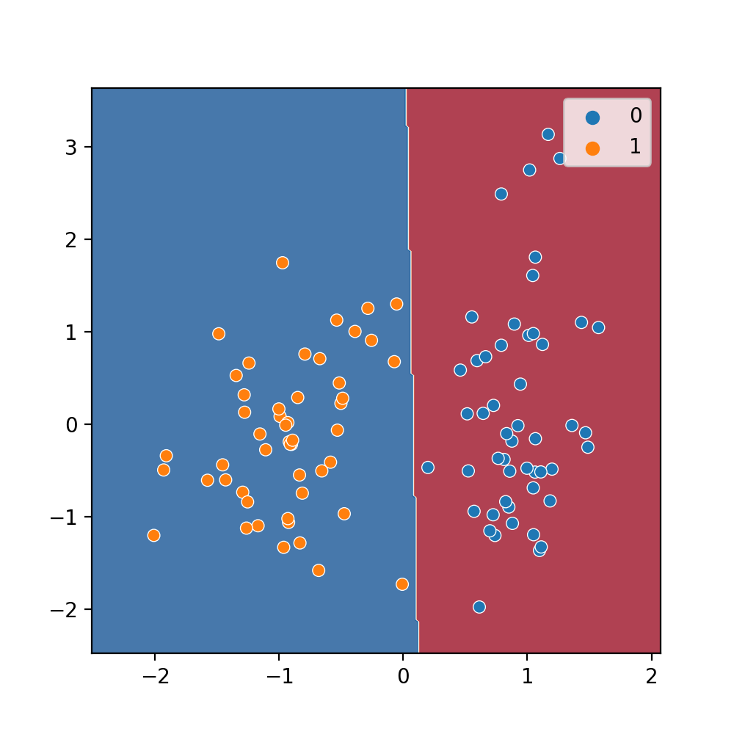
线性可分支持向量机
试一试
使用线性可分支持向量机对案例数据进行分类。
3.查看分类结果

Slide 24
支持向量机
学习目标
了解支持向量机的基本概念
掌握线性可分支持向量机模型
掌握软间隔支持向量机模型
理解非线性支持向量机中的核函数
介绍序列最小优化算法（阅读内容）

Slide 25
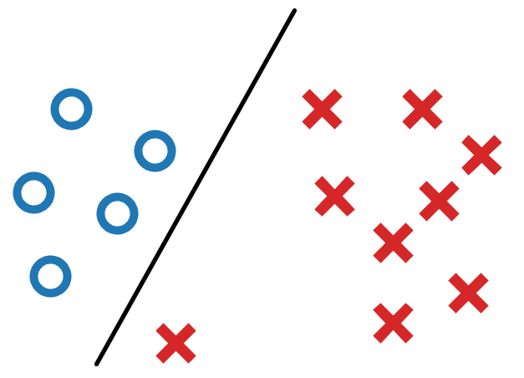

软间隔线性支持向量机
硬间隔与软间隔
下面的分隔方式合理吗？
这很可能是数据噪声！
Notes:
这样分隔很容易受到数据噪声的影响

Slide 26
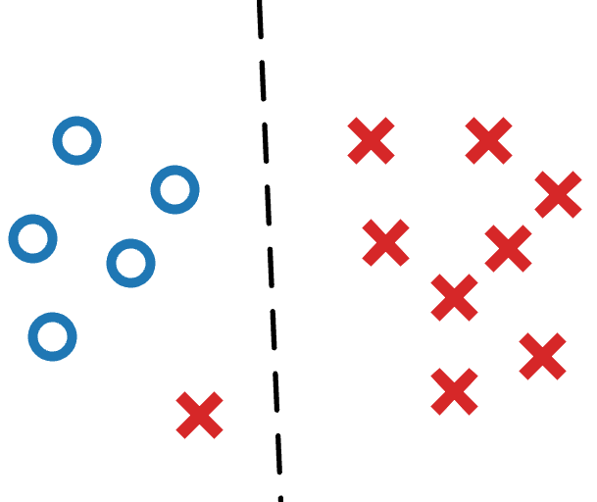

软间隔线性支持向量机
硬间隔与软间隔
下面的分隔方式合理吗？

Slide 27

软间隔线性支持向量机
硬间隔与软间隔
支持向量机基本型的约束过于严格：
所有样本必须在间隔外侧
可将此约束放松：
允许样本在间隔内侧
允许样本分类出错
对出错的样本增加惩罚即可

Slide 28
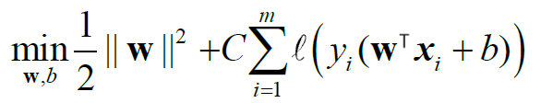
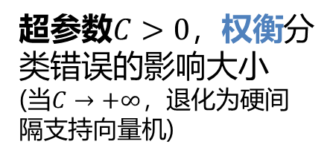
软间隔线性支持向量机
硬间隔与软间隔
改进数学模型：
丢弃原先的约束条件，允许分类出错
允许部分样本被错误划分的条件为软间隔（soft margin）
此时如何衡量模型好坏？
改造目标函数！
超参数$C>0$，权衡分类错误的影响大小
(当$C→+∞$，退化为硬间隔支持向量机)
损失函数，度量分类的错误程度

Slide 29

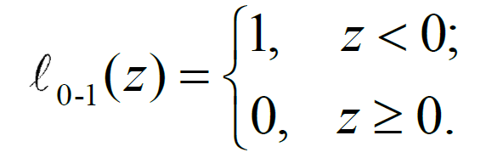
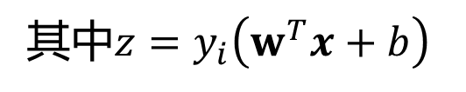
软间隔线性支持向量机
硬间隔与软间隔
如何选择损失函数？
直接的想法：对错误分类加以惩罚
能否继续改进？
其中$z=y_{i}\left(w^{T}x+b\right)$
真实值与预测值同号，分类正确，不惩罚；
真实值与预测值异号，分类错误，进行惩罚
真实标签
预测值
Notes:
提醒学生注意，这一页从上一页的>=1，变为了>=0，即只要分类正确了就没有惩罚，而不是必须在支持向量的后边。

Slide 30
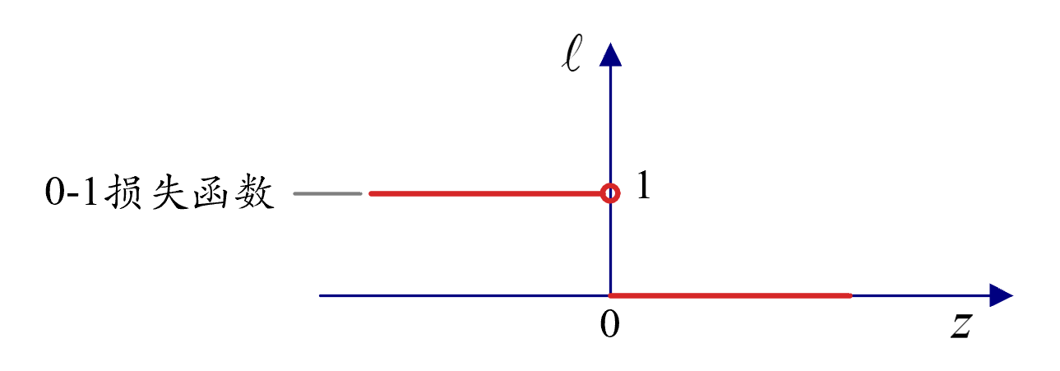
软间隔线性支持向量机
硬间隔与软间隔
0-1损失函数
不连续
非凸

Slide 31
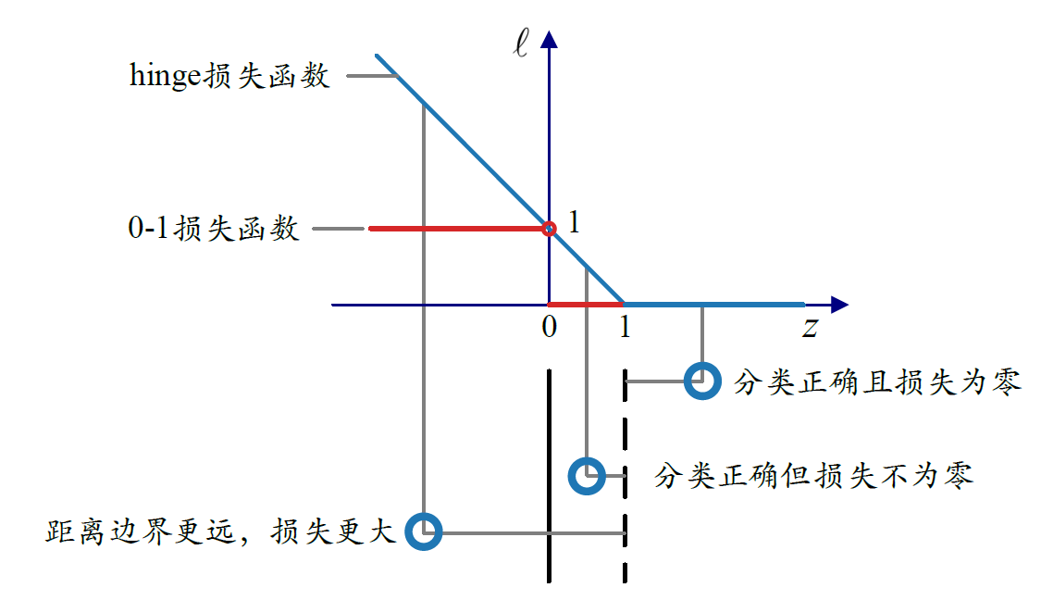

软间隔线性支持向量机
硬间隔与软间隔
hinge损失函数！
进一步考虑样本分类的错误程度，离分隔超平面越远，错误越离谱

Slide 32
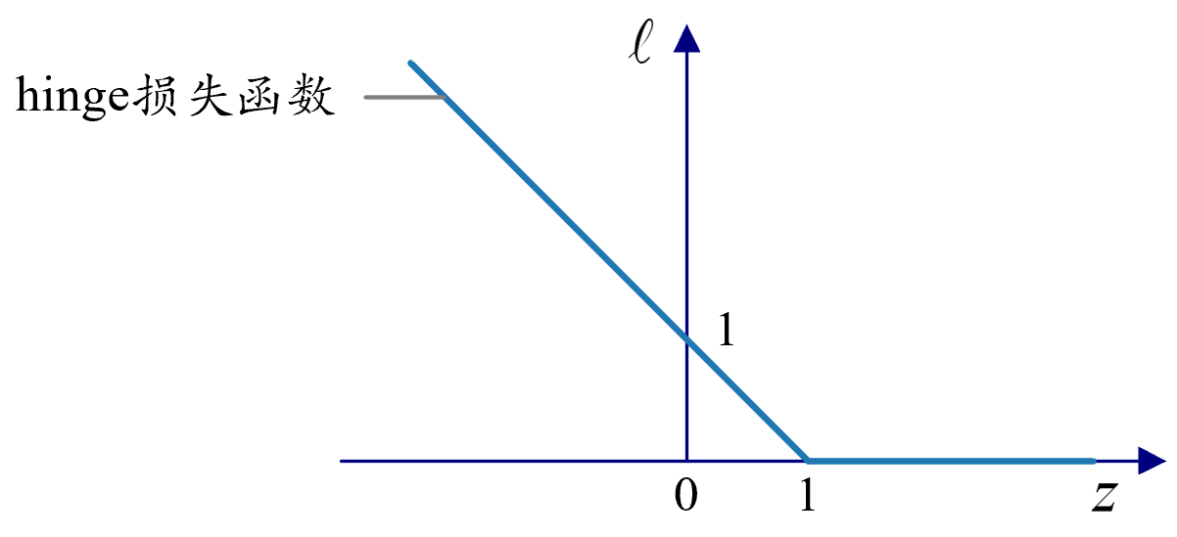
软间隔线性支持向量机
硬间隔与软间隔
hinge损失函数
连续
凸性
在z=1处不可微！
Notes:
问学生，是否严格凸？

Slide 33
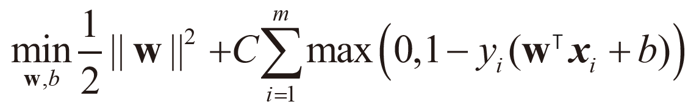
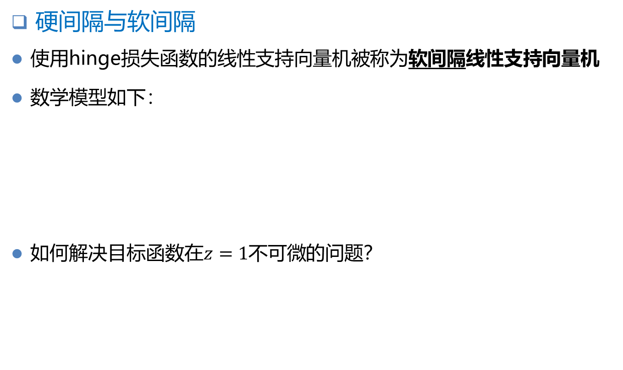
软间隔线性支持向量机
硬间隔与软间隔
使用hinge损失函数的线性支持向量机被称为软间隔线性支持向量机
数学模型如下：
如何解决目标函数在$z=1$不可微的问题？
引入松弛变量，对模型进行改造（一个重要的技巧）

Slide 34
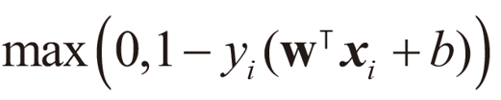
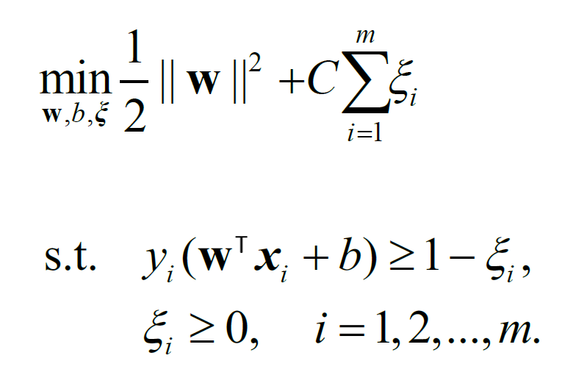
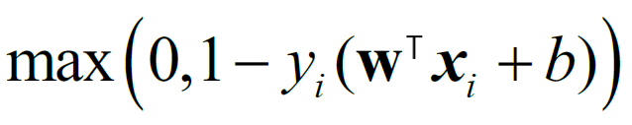
软间隔线性支持向量机
硬间隔与软间隔
改进的数学模型如下：
松弛变量
对比
Notes:
在黑板上讲一下，如果目标方成立有max函数改怎么办

Slide 35
软间隔线性支持向量机
软间隔线性支持向量机的对偶问题
又出现了复杂约束
如何解决？
找对偶问题！
再次使用拉格朗日乘子法构造二次规划问题的对偶问题
试一试
写出该问题的拉格朗日函数。
Notes:
答案见接下来4页

Slide 36
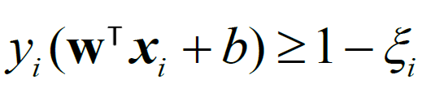
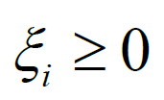
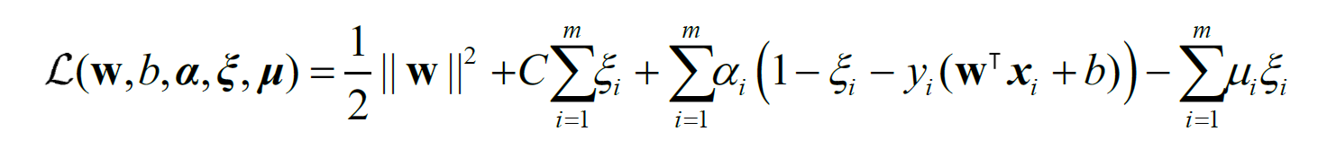



软间隔线性支持向量机
软间隔线性支持向量机的对偶问题
对偶变量： $α,μ$
不等式约束1：
不等式约束2：
拉格朗日函数：
$$α$$
$$μ$$
再试一试
写出软间隔线性支持向量机的KKT条件。
Notes:
答案见下一页

Slide 37
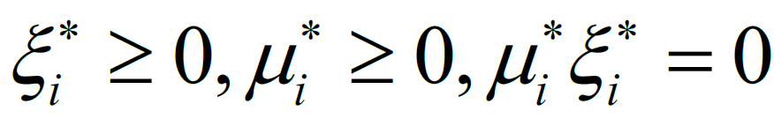
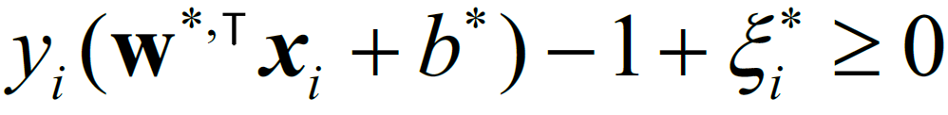
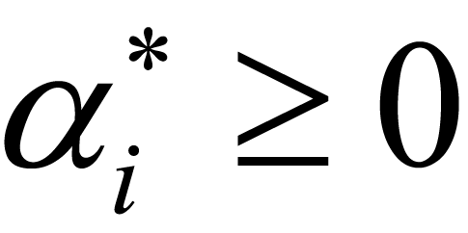
软间隔线性支持向量机
软间隔线性支持向量机的对偶问题
（1）基本约束
① 原问题的可行约束
② 对偶变量的非负约束

Slide 38
软间隔线性支持向量机
软间隔线性支持向量机的对偶问题
（2）一阶偏导条件（KKT等式）

Slide 39
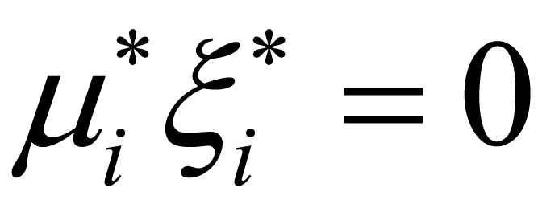
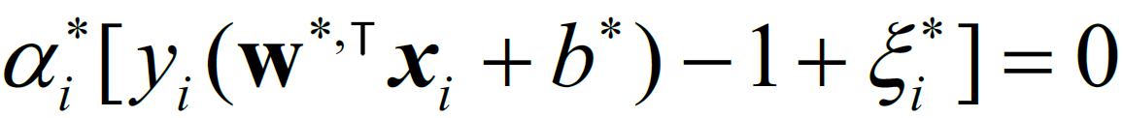
软间隔线性支持向量机
软间隔线性支持向量机的对偶问题
（3）互补松弛条件

Slide 40
软间隔线性支持向量机
软间隔线性支持向量机的对偶问题
KKT条件:

Slide 41
软间隔线性支持向量机
软间隔线性支持向量机的对偶问题
拉格朗日对偶函数：
根据一阶偏导最优性条件，
教材书：144页的详细推导
代入拉格朗日对偶函数并化简
Notes:
此页中inf 是 infimum 的简称。inf在数学中表示下确界。sup 是 supremum 的简称。
使用 inf 或 sup 总能保证一个函数的 inf 或 sup 存在，而函数的 min 或 max 有时候不存在。

Slide 42
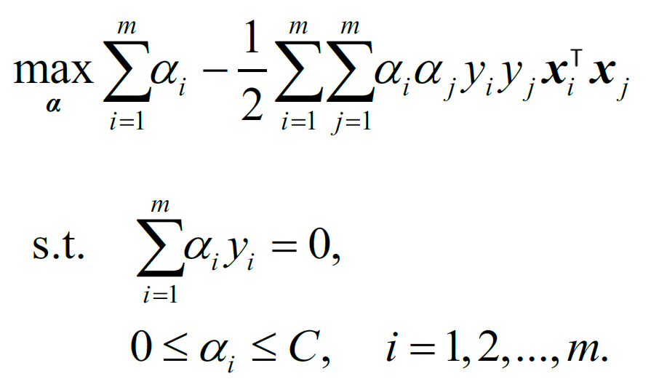
软间隔线性支持向量机
软间隔线性支持向量机的对偶问题
拉格朗日对偶问题:

Slide 43

软间隔线性支持向量机
软间隔线性支持向量机的对偶问题
根据互补松弛条件:
支持向量 $⇔α_{i}^{∗}>0$
①
样本可能在间隔边界上
也可能在边界外侧
hinge损失为0

Slide 44
软间隔线性支持向量机
软间隔线性支持向量机的对偶问题
根据互补松弛条件:
支持向量 $⇔α_{i}^{∗}>0$
②
hinge损失为0 样本恰在间隔边界上

Slide 45
软间隔线性支持向量机
软间隔线性支持向量机的对偶问题
根据互补松弛条件:
支持向量 $⇔α_{i}^{∗}>0$
③
若
分类正确，样本在间隔边界与分隔超平面之间
若
样本恰在分隔超平面上
若
分类错误，样本在分隔超平面分类错误的一侧
Notes:
此种情况，除了要根据aplha的值之外，还要根据epsilon的值来判断分类情况。

Slide 46


软间隔线性支持向量机
软间隔线性支持向量机的对偶问题
软间隔支持向量总结：
支持向量！
(1)
非支持向量，hinge损失$=$0
(2)
支持向量，hinge损失$=$0
(3)
支持向量，hinge损失$≥$0
Notes:
图中虚线圆圈对应情况（1），由于alpha=0，样本对超平面没有任何作用，因此是非支持向量；图中虚直线上的实线点对应情况（2）；红色面积里的点对应情况（3）。

Slide 47
软间隔线性支持向量机
软间隔线性支持向量机的对偶问题
软间隔支持向量与硬间隔支持向量的区别:
支持向量！
硬间隔
支持向量出现在间隔的边界上
软间隔
支持向量可能在间隔边界与分隔超平面之间
也可能在分隔超平面分类错误的一侧

Slide 48
软间隔线性支持向量机
试一试
使用软间隔线性支持向量机对案例数据进行分类。
1.生成案例数据
import numpy as np
import seaborn as sns
import matplotlib.pyplot as plt
from sklearn.datasets import make_classification
X, y = make_classification(
n_samples=100, n_features=2,
n_redundant=0, n_informative=2,
random_state=1, n_clusters_per_class=1
)
rng = np.random.RandomState(2)
X += rng.uniform(size=X.shape)
plt.figure(figsize=(5, 5))
sns.scatterplot(
x=X[:,0], y=X[:,1], hue=y, legend='full')
plt.show()

Slide 49
软间隔线性支持向量机
试一试
使用软间隔线性支持向量机对案例数据进行分类。
2.训练模型
from sklearn.preprocessing import StandardScaler
from sklearn.svm import SVC
# 数据标准化 X_ = StandardScaler().fit_transform(X)
data = X_, y
# 构建软间隔线性支持向量机，训练模型 clf = SVC(C=1, kernel='linear', random_state=3)
clf.fit(X_, y)
考虑了参数C！
Notes:
这里通过明确给定参数C=1，使sklearn的SVC类成为了一个软间隔线性支持向量机；
对比21页的硬间隔支持向量机，由于sklearn中没有现成的硬间隔支持向量机类，所以需要通过指定参数C接近$+∞$，来实现硬间隔。

Slide 50
软间隔线性支持向量机
试一试
使用软间隔线性支持向量机对案例数据进行分类。
3.查看分类结果
def plot_predicted_proba(data, clf, h=0.02):
X, y = data
x_min, x_max = X[:, 0].min() - .5, X[:, 0].max() + .5
y_min, y_max = X[:, 1].min() - .5, X[:, 1].max() + .5
xx, yy = np.meshgrid(np.arange(x_min, x_max, h),
np.arange(y_min, y_max, h))
Z = clf.predict(np.c_[xx.ravel(), yy.ravel()])
Z = Z.reshape(xx.shape)
plt.figure(figsize=(5, 5))
plt.contourf(xx, yy, Z, cmap=plt.cm.RdBu, alpha=.8)
sns.scatterplot(x=X[:, 0], y=X[:, 1], hue=y, legend='full')
plt.xlim(x_min, x_max)
plt.ylim(y_min, y_max)
plt.show()
plot_predicted_proba(data, clf)

Slide 51

软间隔线性支持向量机
试一试
使用软间隔线性支持向量机对案例数据进行分类。
3.查看分类结果
硬间隔
SVM
分类结果
软间隔
SVM
分类结果
对于线性可分且无明显噪声的数据，软间隔与硬间隔SVM的结果区别不大

Slide 52

软间隔线性支持向量机
试一试
使用软间隔线性支持向量机对案例数据进行分类。
尝试更换一组
训练数据
import numpy as np
import seaborn as sns
import matplotlib.pyplot as plt
from sklearn.datasets import make_classification
X, y = make_classification(
n_samples=100, n_features=2,
n_redundant=0, n_informative=2,
random_state=1, n_clusters_per_class=1
)
rng = np.random.RandomState(2)
X += rng.uniform(size=X.shape) * 2
plt.figure(figsize=(5, 5))
sns.scatterplot(
x=X[:,0], y=X[:,1], hue=y, legend='full')
plt.show()
线性不可分！

Slide 53

软间隔线性支持向量机
试一试
使用软间隔线性支持向量机对案例数据进行分类。
尝试更换一组
训练数据
线性可分支持向量机无法训练
软间隔线性支持向量机可以给出合理结果

Slide 54
支持向量机
学习目标
了解支持向量机的基本概念
掌握线性可分支持向量机模型
掌握软间隔支持向量机模型
理解非线性支持向量机中的核函数
介绍序列最小优化算法（阅读内容）

Slide 55
非线性支持向量机
圈内的样本都是支持向量
核技巧（kernel trick）
线性支持向量机能够处理的问题:
支持向量
完全线性可分
近似线性可分

Slide 56

非线性支持向量机
核技巧
线性支持向量机不能处理的问题:
如何处理？
Notes:
利用某些非线性变换，使样本变得线性可分

Slide 57

非线性支持向量机
核技巧
空间扭曲！

Slide 58


非线性支持向量机
核技巧
构造映射函数$φ\left(⋅\right):ℝ^{s}→ℝ^{t}$对原特征空间做变换

Slide 59


非线性支持向量机
核技巧
原空间和变换后空间的维度可不一致
可在更高维度的空间让数据变成线性可分
分隔超平面方程

Slide 60

非线性支持向量机
核技巧
对数据变换后，可使用线性支持向量机求解

Slide 61

非线性支持向量机
核技巧
对偶问题
输入样本在新特征空间中的内积！

Slide 62


非线性支持向量机
核技巧
使用映射函数$φ\left(⋅\right)$并不能一劳永逸地解决所有问题。
输入数据维度较低时，$φ\left(⋅\right)$容易确定
高维输入难以找到合适的$φ\left(⋅\right)$
高维空间下计算量巨大

Slide 63

非线性支持向量机
核技巧
重新观察非线性支持向量机的对偶问题：
是否有必要知道确切的映射函数$φ(⋅)$？
Notes:
没有必要，只需要知道 $φ{\left(x_{i}\right)}^{⊤}φ\left(x_{j}\right)$ 即可

Slide 64


非线性支持向量机
核技巧
替代：$κ\left(x_{i},x_{j}\right)=φ{\left(x_{i}\right)}^{⊤}φ\left(x_{j}\right)$
跳过先映射、再求内积的过程

Slide 65

非线性支持向量机
核技巧
类似地，可以改写分隔超平面的方程：

Slide 66
非线性支持向量机
核技巧
想一想
核函数的作用是什么？
核函数替代了对任意两个向量“做映射—求内积”的繁琐运算

Slide 67


非线性支持向量机
核技巧
核函数的定义
若存在一个从输入空间 $𝒳$ 到特征空间 $ℋ$ 的映射 $φ:𝒳→ℋ$，对于任意 $x_{1},x_{2}∈𝒳$，有函数 $κ:𝒳×𝒳→ℝ$ 满足
$$κ\left(x_{1},x_{2}\right)=\left\langle φ\left(x_{1}\right),φ\left(x_{2}\right)\right\rangle =φ{\left(x_{1}\right)}^{⊤}φ\left(x_{2}\right)$$
则称该函数 $κ$ 为一个核函数。
其中：$\left\langle ⋅,⋅\right\rangle$为内积运算，$ℝ$为实数集

Slide 68

非线性支持向量机
核技巧
核函数的性质
首先定义核函数$κ(⋅,⋅)$关于样本$\left(x_{1},x_{2},…,x_{n}\right)$的核矩阵：

Slide 69


非线性支持向量机
核技巧
正定核函数的充要条件：
给定对称函数$κ:𝒳×𝒳→ℝ$，则该函数是正定核函数的充要条件是，对任意长度的一组数据$\left(x_{1},x_{2},…\right)∈𝒳$，其核矩阵$K$半正定。
* 存在部分核函数不是正定核函数
核函数
* 对称函数：
$$κ\left(x_{i},x_{j}\right)=κ\left(x_{j},x_{i}\right)$$
正定核函数
* 延伸阅读：Mercer定理（关于正定核函数更严谨的定义）

Slide 70
非线性支持向量机
常用核函数
如何设计核函数？
直接设计新的核函数难度很大：帽子核
常用的核函数包括：
线性核、多项式核、高斯核、有理二次核、Matérn核、正弦平方核、神经网络核等。
针对非结构化输入，如文本等数据，常用的核函数有：
字符串核、Fisher核等。
Liu, Z., Lyu, C., Huo, J., Wang, S., and Chen, J.*, 2022. Gaussian Process Regression for Transportation System Estimation and Prediction Problems: the Deformation and a Hat Kernel, IEEE Transactions on Intelligent Transportation Systems, DOI:10.1109/TITS.2022.3155527.

Slide 71
非线性支持向量机
常用核函数
线性核函数
不做任何映射，特征空间不做变换。
多项式核函数
试一试
当多项式次数为2，特征维度也为2时，能否找到多项式核的映射$φ(⋅)$ ？

Slide 72
非线性支持向量机
常用核函数
多项式核函数
不妨记

Slide 73

非线性支持向量机
常用核函数
高斯核函数 / RBF(Radial Basis Function)核函数
$σ$为带宽，是高斯核函数的一个超参数。
高斯核可改造为各向异性的核函数，以适应数据在不同特征维度上变化程度的差异。
$Σ$为对角阵，$k$为特征维度。

Slide 74

非线性支持向量机
常用核函数
神经网络核函数 / Sigmoid核函数
超参数$β$和$θ$需要满足$β>0,θ<0$。
与线性核和多项式核一样，神经网络核可以写成关于$x_{i}^{⊤}x_{j}$的函数，此类核函数又称为点积核。
点积核正定性定理：一个点积核$κ\left(x_{i},x_{j}\right)$是正定核，当且仅当它的泰勒级数$\sum_{n=0}^{∞}{a_{n}{\left(x_{i}^{⊤}x_{j}\right)}^{n}}$中，有任意$a_{n}>0$。

Slide 75



非线性支持向量机
常用核函数
神经网络核的正定性
令$t=x_{i}^{⊤}x_{j}$，设$β=1$。
神经网络核的三阶麦克劳林级数：
假设麦克劳林展开各项系数均非负
$θ$取值范围矛盾
该核函数非正定核
$θ≥0$
$θ∈ℝ$
$θ≤0$
$θ∈\left(−∞,\ln{\frac{2−\sqrt{3}}{2}}\right]∪\left[\ln{\frac{2−\sqrt{3}}{2}},+∞ \right)$

Slide 76

非线性支持向量机
常用核函数
核函数构造规则
除了基础的核函数，也可以通过一些规则来构造新的核函数
已知$κ_{1}\left(⋅,⋅\right)$和$κ_{2}\left(⋅,⋅\right)$均为核函数，则它们的数乘、求和、乘积仍为核函数。

Slide 77
非线性支持向量机
常用核函数
核函数选择
训练样本较少，特征维度较高时，较为简单的核函数通常足以拟合训练集数据，此时复杂的核函数极易产生过拟合现象；
训练样本较多，特征维度较低时，更适合使用较为复杂的非线性核函数，它们能够更充分地挖掘数据之间的非线性关系；
训练样本极多，特征维度不高时，适合使用线性核函数，甚至更简单的逻辑回归模型，否则运算效率难以接受；
结合数据特点选择，如对于时间序列预测问题，可使用具有周期性特点的正弦平方核

Slide 78

非线性支持向量机
试一试
使用非线性支持向量机对案例数据进行分类。
1.生成案例数据
import numpy as np
import seaborn as sns
import matplotlib.pyplot as plt
from sklearn.datasets import make_circles
X, y = make_circles(
n_samples=100,
noise=0.2, factor=0.5,
random_state=1
)
plt.figure(figsize=(5, 5))
sns.scatterplot(
x=X[:,0], y=X[:,1], hue=y, legend='full')
plt.show()

Slide 79

非线性支持向量机
试一试
使用非线性支持向量机对案例数据进行分类。
2.线性SVM
显然不能对数据
进行合理分类

Slide 80
非线性支持向量机
试一试
使用非线性支持向量机对案例数据进行分类。
3.训练非线性SVM
from sklearn.preprocessing import StandardScaler
from sklearn.svm import SVC
# 数据标准化 X_ = StandardScaler().fit_transform(X)
data = X_, y
# 构建非线性支持向量机，训练模型 clf = SVC(C=1, kernel='rbf', random_state=3)
clf.fit(X_, y)
设置了核函数！

Slide 81
非线性支持向量机
试一试
使用非线性支持向量机对案例数据进行分类。
4.查看分类结果
def plot_predicted_proba(data, clf, h=0.02):
X, y = data
x_min, x_max = X[:, 0].min() - .5, X[:, 0].max() + .5
y_min, y_max = X[:, 1].min() - .5, X[:, 1].max() + .5
xx, yy = np.meshgrid(np.arange(x_min, x_max, h),
np.arange(y_min, y_max, h))
Z = clf.predict(np.c_[xx.ravel(), yy.ravel()])
Z = Z.reshape(xx.shape)
plt.figure(figsize=(5, 5))
plt.contourf(xx, yy, Z, cmap=plt.cm.RdBu, alpha=.8)
sns.scatterplot(x=X[:, 0], y=X[:, 1], hue=y, legend='full')
plt.xlim(x_min, x_max)
plt.ylim(y_min, y_max)
plt.show()
plot_predicted_proba(data, clf)

Slide 82

非线性支持向量机
试一试
使用非线性支持向量机对案例数据进行分类。
4.查看分类结果
Bingo~
Notes:
这里的表达式比较难写

Slide 83
支持向量机
学习目标
了解支持向量机的基本概念
掌握线性可分支持向量机模型
掌握软间隔支持向量机模型
理解非线性支持向量机中的核函数
介绍序列最小优化算法（阅读内容）

Slide 84

支持向量机模型求解
序列最小优化（SMO）算法（阅读内容）
非线性支持向量机的对偶问题
决策变量数 = 样本数
采用通用二次规划程序求解计算效率低

Slide 85


支持向量机模型求解
序列最小优化（SMO）算法（阅读内容）
坐标上升（下降）法
每次只优化一个变量
记优化目标函数为$\max_{α}⁡g(α)$
While 未收敛：
For $i=1,2,…,m$：
$α_{i}←\underset{α}{argmax}⁡g(α_{1},…,α_{i−1},α,α_{i+1},…,α_{m})$

Slide 86

支持向量机模型求解
序列最小优化（SMO）算法（阅读内容）
坐标上升（下降）法是否适用于支持向量机求解？
例如，我们希望更新变量$α_{1}$，但受上面的约束影响，有$α_{1}=−y_{i}\sum_{i=2}^{m}{a_{i}y_{i}}，$因此$α_{1}$被固定住，无法更新。
如何解决？
Notes:
答案见下一页

Slide 87

支持向量机模型求解
序列最小优化（SMO）算法（阅读内容）
SMO：每次优化两个变量！
每次迭代时，选择两个不同的待优化变量$α_{i}$和$α_{j}$，固定其他变量，求解使目标函数最优的$α_{i}$和$α_{j}$。
选择另外两个不同的待优化变量，重复以上步骤，直至目标函数最优值收敛。
关键问题
如何同时优化两个变量？
每一轮迭代选择哪两个变量进行优化？

Slide 88


支持向量机模型求解
序列最小优化（SMO）算法（阅读内容）
双变量二次规划
考虑选定的两个待优化变量为$α_{i}$和$α_{j}$，本轮迭代的优化问题为：

Slide 89

支持向量机模型求解
序列最小优化（SMO）算法（阅读内容）
双变量二次规划
仅考虑第一个约束条件：
对于输入特征向量$x$，模型预测值记为$u(x)$

Slide 90


支持向量机模型求解
序列最小优化（SMO）算法（阅读内容）
双变量二次规划
模型预测值$u(x_{i})$与真实值$y_{i}$之差记为$E_{i}$
不考虑第二个约束时$α_{j}$的最优解为

Slide 91


支持向量机模型求解
序列最小优化（SMO）算法（阅读内容）
双变量二次规划
对第二个约束可视化展示
蓝色区域为可行域

Slide 92


支持向量机模型求解
序列最小优化（SMO）算法（阅读内容）
双变量二次规划
考虑第一个约束
可行域减小到一条线段

Slide 93


支持向量机模型求解
序列最小优化（SMO）算法（阅读内容）
双变量二次规划
考虑第二个约束时$α_{j}$的最优解为
根据第一个约束，得到$α_{i}$的最优解为

Slide 94

支持向量机模型求解
序列最小优化（SMO）算法（阅读内容）
双变量二次规划
模型预测还需要计算偏置项$b$
考虑支持向量 ，满足
对所有支持向量计算偏置项后取其平均值，提高数值稳定性

Slide 95

支持向量机模型求解
序列最小优化（SMO）算法（阅读内容）
选择待优化变量的启发式思路
若所有变量满足KKT条件，则也满足约束
有研究指出，$0<α_{i}<C$对应的样本更容易违反KKT条件
第一个待优化变量：遍历整个训练集和满足$0<α_{i}<C$的样本，挑选其中不满足KKT条件的变量

Slide 96

支持向量机模型求解
序列最小优化（SMO）算法（阅读内容）
选择待优化变量的启发式思路
回顾变量更新的公式：
变量更新幅度与$|E_{i}−E_{j}|$有关
第二个待优化变量：选择$|E_{i}−E_{j}|$最大的变量进行更新

Slide 97

支持向量机
实践环节
使用Scikit-learn中的SVM模型进行网格拥堵分类
(1) 读取数据
导入基础模块

Slide 98

支持向量机
实践环节
使用Scikit-learn中的SVM模型进行网格拥堵分类
(1) 读取数据
读取、查看数据

Slide 99
支持向量机
实践环节
使用Scikit-learn中的SVM模型进行网格拥堵分类
(2) 探索性数据分析
缺失值检查
描述性统计

Slide 100

支持向量机
实践环节
使用Scikit-learn中的SVM模型进行网格拥堵分类
(2) 探索性数据分析
查看数据相关性

Slide 101

支持向量机
实践环节
使用Scikit-learn中的SVM模型进行网格拥堵分类
(2) 探索性数据分析
查看数据分布

Slide 102

支持向量机
实践环节
使用Scikit-learn中的SVM模型进行网格拥堵分类
(3) 模型训练
导入机器学习模块

Slide 103

支持向量机
实践环节
使用Scikit-learn中的SVM模型进行网格拥堵分类
(3) 模型训练
数据采样（减少运算量，可尝试选取不同数据或全样数据）
划分训练集-测试集

Slide 104

支持向量机
实践环节
使用Scikit-learn中的SVM模型进行网格拥堵分类
(3) 模型训练
数据标准化

Slide 105

支持向量机
实践环节
使用Scikit-learn中的SVM模型进行网格拥堵分类
课后练习
(3) 模型训练
网格搜索超参数
使用贝叶斯优化调参

Slide 106

支持向量机
实践环节
使用Scikit-learn中的SVM模型进行网格拥堵分类
试一试
(3) 模型训练
模型预测、输出预测精度
尝试其他核函数、超参数，对比预测精度

Slide 107
支持向量机
学习总结
支持向量机的基本概念
线性可分 | 间隔 | 支持向量 | 分隔超平面
线性可分支持向量机模型
支持向量机基本型 | 支持向量机基本型的对偶问题
软间隔支持向量机模型
软间隔 | hinge损失 | 软间隔支持向量机 | 软间隔支持向量机的对偶问题
非线性支持向量机中的核函数
核技巧 | 非线性支持向量机 | 常见核函数 | 核函数构造方法
序列最小优化算法
坐标上升法 | 双变量优化

Slide 108
支持向量机
课后思考
支持向量机如何用来解决回归问题？
阅读材料
Scholkopf, B., Smola, A.J., 2001. Learning with Kernels: Support Vector Machines, Regularization, Optimization, and Beyond. MIT Press, Cambridge. 【深入讨论SVM】
Bishop, C.M., 2006. Pattern Recognition and Machine Learning. Springer, New York. 【第6、7章，核函数在机器学习的应用】

